Slide 1
24 ноября -День матери
«Всё прекрасное в человеке - от лучей солнца и от молока Матери, - вот что насыщает нас любовью к жизни»
(М. Горький)
Онлайн-презентация

Slide 2
История праздника
Среди многочисленных праздников, отмечаемых в России, День матери занимает особое место. Это праздник, к которому никто не может остаться равнодушным.
В этот день хочется сказать слова благодарности всем Матерям, которые дарят детям любовь, добро, нежность и ласку.
Всей истории человечества присущ культ матери, существовавший в разных народах на противоположных точках земного шара.
У древних греков объектом поклонения была мать всех богов - Рея, у римлян - матерь богов Кибелла, кельты воздавали почести матерям во время чествования богини Бриджит.

Slide 3
ДЕНЬ МАТЕРИ в России
Первые попытки учредить День матери в российской истории датируются 1 декабря 1915 года, однако в то время дата не смогла устояться и не вошла в календарь праздников.
Законодательное закрепление праздника произошло лишь в 1993 году, но не в национальном, а в региональном масштабе. Первым субъектом Федерации, установившим праздник День матери, стала Республика Саха.
Спустя пять лет, в 1998 году, День матери был учрежден указом президента России и официально стал праздником для всей страны.
С инициативой учреждения праздника тогда выступил комитет Госдумы по делам женщин, семьи и молодежи.
День матери в России отмечается каждое последнее воскресенье ноября.

Slide 4
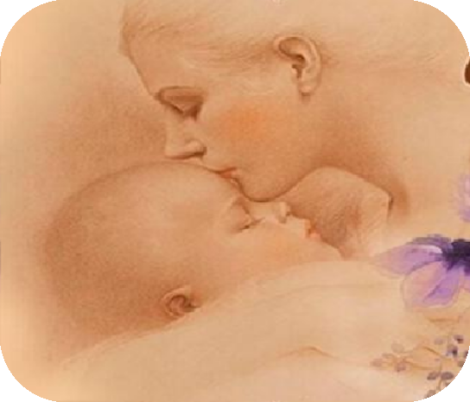
Символом Дня матери в России стала незабудка, считается, что маленький и нежный цветок символизирует постоянность, преданность и бескорыстную любовь - то, с чем более всего ассоциируется образ матери.
Еще одним традиционным атрибутом праздника считается изображение плюшевого медведя, который держит в своих лапах незабудку.
Символ праздника

Slide 5
Главными
целями
установления
праздника
стали закрепление семейных устоев, поддержка традиций бережного отношения к женщинам, и, конечно, подчеркивание особой роли матери в жизни каждого человека.
В этот день и в его преддверии дети традиционно поздравляют своих мам, благодарят и воздают должное бескорыстному и самоотверженному материнскому труду, проходят тематические концерты, акции, выставки и другие мероприятия. В школах дети на уроках рисуют мам, рассказывают посвященные им стихи и делают для них подарки своими руками.
Помимо прочего, уже несколько лет в России проходит социальная акция "Мама, я тебя люблю!", приуроченная ко Дню матери. В неделю перед праздником в рамках акции проводится раздача тематических открыток, которые можно подарить мамам, а также другие мероприятия,
посвященные празднику.

Slide 6
Слово "мама" звучит похоже во многих языках мира. Считается, что это может быть связано с тем, что оно происходит от звуков, которые издает ребенок.
В августе 2022 года президент России Владимир Путин подписал указ, учреждающий звание "Мать- героиня".
Оно присваивается женщинам, родившим и воспитавшим 10 и более детей.
Награжденной женщине единовременно выплачивается один миллион рублей.

Slide 7
Интересный факт
Самой многодетной матерью России является 71-летняя Татьяна Сорокина из Ростовской области.
За свою жизнь она воспитала 83 ребенка, из которых самостоятельно родила только двух детей, все остальные - усыновленные и приемные.

Slide 8
Мама - это значит нежность,
Это ласка, доброта,
Мама - это безмятежность,
Это радость, красота!
Мама - это на ночь сказка,
Это утренний рассвет,
Мама - в трудный час подсказка,
Это мудрость и совет!
Мама - это зелень лета,
Это снег, осенний лист,
Мама - это лучик света,
Мама - это значит ЖИЗНЬ!

